Slide 1

NetLLM: Adapting Large Language Models for Networking
—— SIGCOMM 2024
Duo Wu, Xianda Wang, Yaqi Qiao,
Zhi Wang, Junchen Jiang, Shuguang Cui, Fangxin Wang SSE and FNii, The Chinese University of Hong Kong, Shenzhen SIGS,
Tsinghua University The University of Chicago
汇报人：张小山
日期：2024/11/27
知行合一、经世致用
自强不息 厚德载物
自强不息 厚德载物
Tsinghua University of China
Central South University

Slide 2
1
Directory
Part 1
背景
Part 2
选取三个任务作为NETLLM的研究对象
Part 3
NETLLM的设计动机
Part 4
NETLLM的设计
Part 5
评价
自强不息 厚德载物
Central South University

Slide 3
背景-以往常用的算法存在的问题
1
基于手工控制规则的
基于规则的算法
基于学习的算法
严重依赖规则工程,这涉及大量的人力来设计、实现和验证网络优化的控制规则
两大限制：
1）模型工程成本高
2）泛化能力低
自强不息 厚德载物
Central South University

Slide 4
1
背景-引入LLM带来了挑战
1
2
3
输入模态差距大
1）时变性
2）结构化数据
3）低语义信息
答案生成效率低下
1）易幻觉
2）高延迟
适应成本高
1）微调LLM的
成本可能会很高
自强不息 厚德载物
Central South University

Slide 5
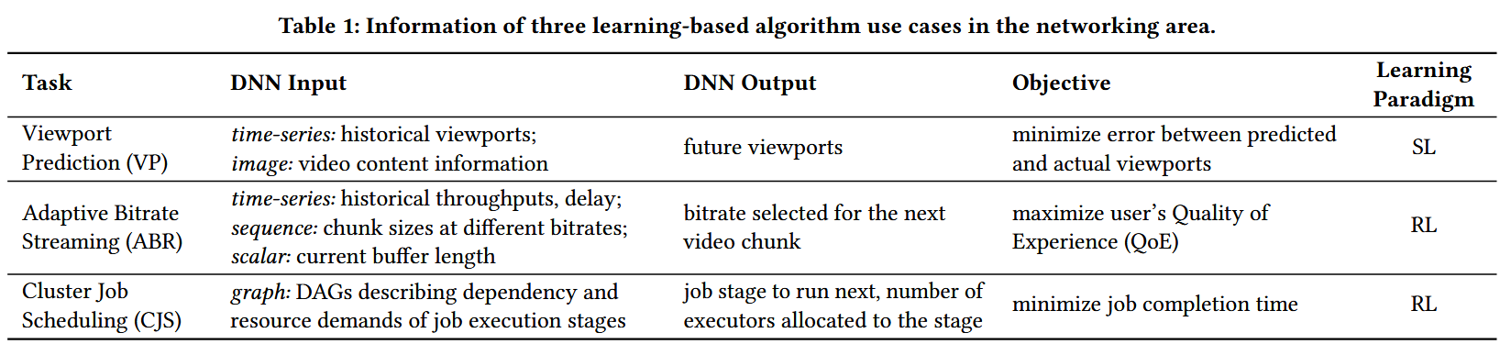
2
选取三个任务作为NETLLM的研究对象—信息
网络领域中三个基于学习的算法用例的信息
自强不息 厚德载物
Central South University

Slide 6
2
选取三个任务作为NETLLM的研究对象—为什么？
两种学习范式
集中/分布控制
多种输入模式
需跨模态融合
它们涵盖了网络中常用的两种学习范式，即用于预测任务（VP）的SL和用于决策任务（ABR和CJS）的RL。
它们包括集中控制（CJS）和分布式控制（ABR）网络任务。
它们涉及多种输入模式，涵盖了许多网络任务中的主要数据模式。
选择VP是因为它包含多种输入模态，需要跨模态融合，这使得LLM适应比通常涉及单输入模态的其他预测任务更具挑战性。
自强不息 厚德载物
Central South University

Slide 7
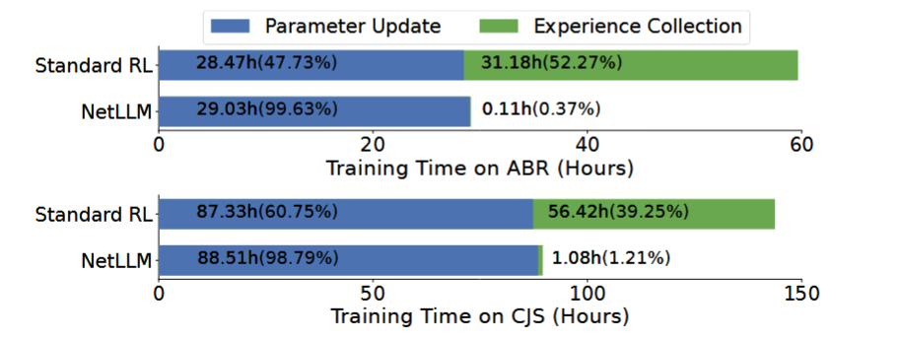
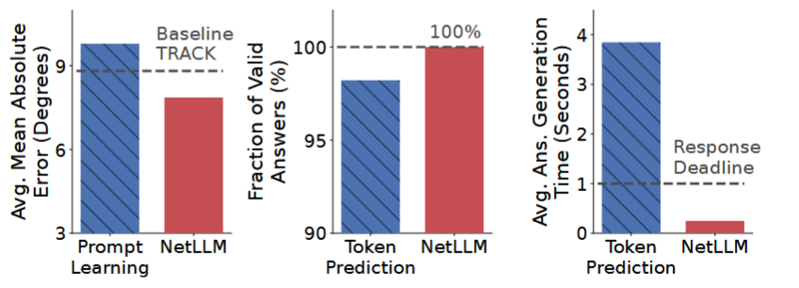
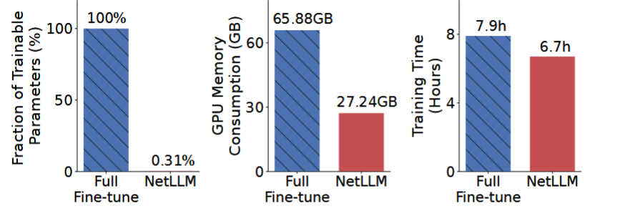
3
NETLLM的设计动机—传统LLM不适用
输入模态差距大的文本模板解决方案
|
用VP任务举例
（Mean值越低效果越好）
答案生成效率低下
1）幻觉 2）高延迟
| |
计算了基于令牌 测量Llama2为VP任务
预测将Llama2应 生成单个答案的平均
用于VP任务时有 时间
效答案的分数
适应成本高
|
使用标准强化学习技术将LLM应用于基于强化学习的决策任务（ABR和CJS）
|
VP上全参数微调的高成本
自强不息 厚德载物
Central South University

Slide 8
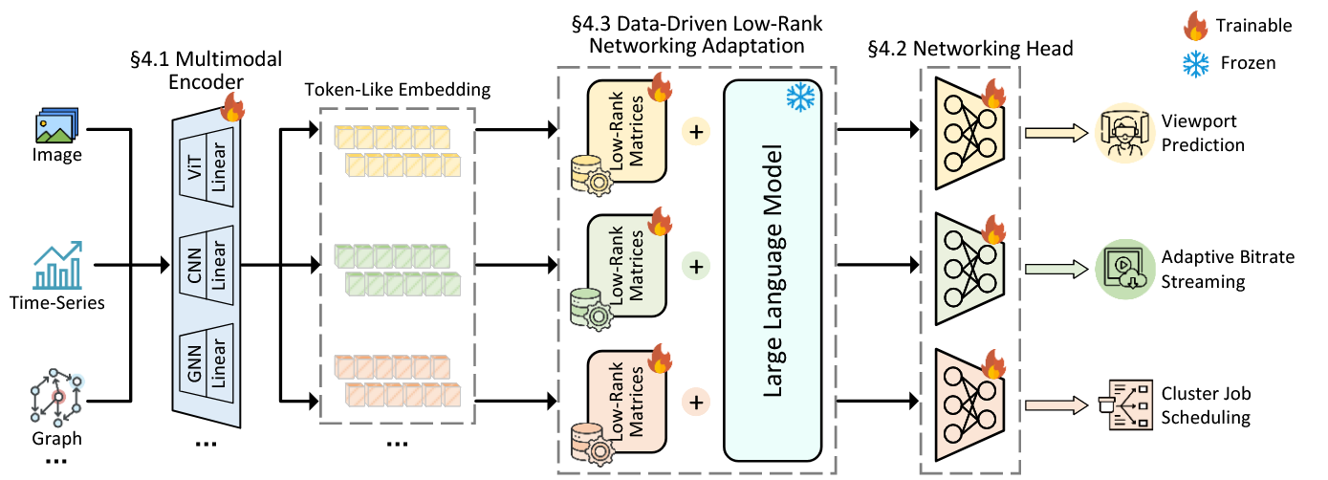
4
NETLLM的设计—总结构
多模态编码器
（应对挑战1）
数据驱动的低阶网络自适应
（应对挑战3）
网络主管
（应对挑战2）
自强不息 厚德载物
Central South University

Slide 9
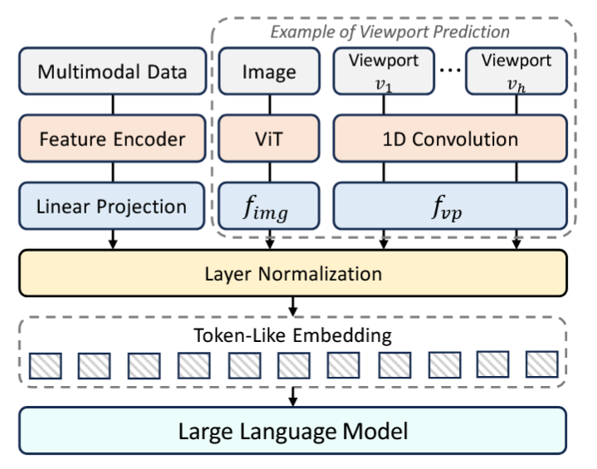
4
NETLLM的设计—多模态编码器
图像
时间序列数据
标量
数据
图形
数据
…
ViT
1D-CNN
全连
接层
标量
数据
1.特征编码器
2.线性投影
提取出的特征
层归一化
（加强投影效果）
类令牌嵌入
所需输入维度
自强不息 厚德载物
Central South University

Slide 10
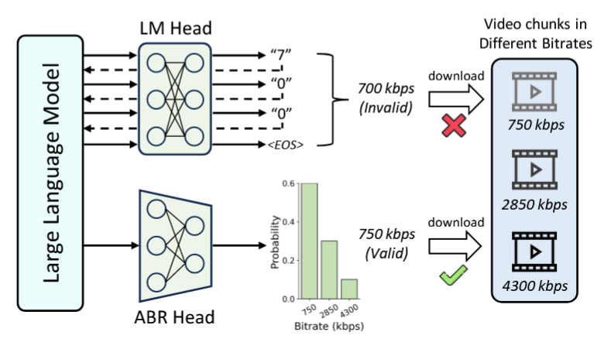
4
NETLLM的设计—网络主管
自回归预测下一个令牌来生成答案，需要多轮推理
单轮推理
候选比特率的离散集
自强不息 厚德载物
Central South University

Slide 11
4
NETLLM的设计—数据驱动的低阶网络自适应
核心设计1
核心设计2
用于预测和决策网络任务的数据驱动适应管道
低阶自适应方法，将微调过程限制在少量参数上，以实现更有效的自适应
自强不息 厚德载物
Central South University

Slide 12









4
NETLLM的设计—数据驱动的低阶网络自适应—核心设计1
预测网络任务：
决策网络任务：
标准SL数据驱动的训练管道对LLM进行微调：
基于高效的数据驱动RL技术设计的RL自适应管道：
 | 传统RL | 本方法
是否需要与环境交互 | 是 | 否
训练时收集数据频率 | 定期刷新经验数据集 | 只许收集一次数据集
Input X
Label Y
交叉熵（分类任务）
多模态
编码器
均方误差（回归任务）
由经验轨迹组成的经验数据集：$D_{rl}$= {$τ_{1}$, · · · , $τ_{D_{rl}}$ }
……
具有网络头的LLM
预测结果$\hat{Y}$
$τ$= ${\text{\{}r_{t}\text{, }s_{t}\text{ , }a_{t}\text{\}}}_{t=1}^{T}$
LLM
自强不息 厚德载物
Central South University

Slide 13


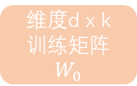
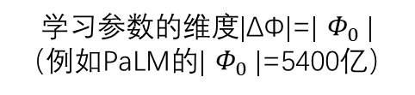
4
NETLLM的设计—数据驱动的低阶网络自适应—核心设计2
近似
$Φ_{0}$：给定LLM的预训练参数
低秩矩阵
LLM参数
所需的变化
ΔΦ+ $Φ_{0}$=Φ
维度d x r
训练矩阵
A
寻找最优
维度d x k
训练矩阵$W_{0}$
更新
r≪min{d，k}
维度r x k
训练矩阵
B
学习参数的维度|ΔΦ|=| $Φ_{0}$|
（例如PaLM的| $Φ_{0}$|=5400亿）
预训练知识得以保留，因此，同一LLM可以作为不同任务的基础
自强不息 厚德载物
Central South University

Slide 14
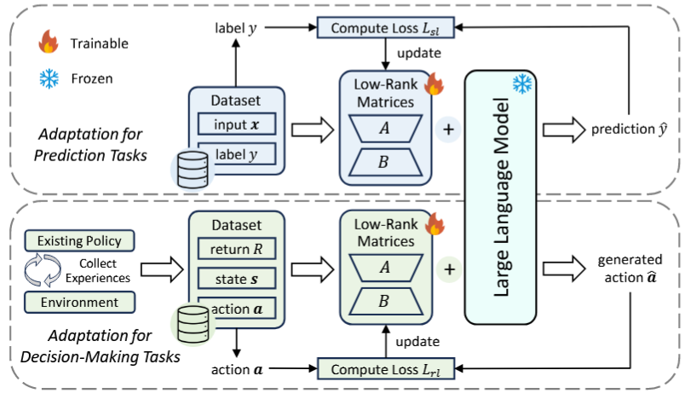
4
NETLLM的设计—数据驱动的低阶网络自适应—总结构
自强不息 厚德载物
Central South University

Slide 15
5
评价—基线与度量
三种最先进的基于学习的算法：
VP的TRACK、ABR的GENET、CJS的Decima
基于规则（非DNN）的算法：
VP的线性回归（LR）和基于速度的预测（velocity）、
ABR的BBA和MPC、
CJS的先进先出（FIFO）和公平调度（公平）
VP的平均绝对误差（MAE）、
ABR的体验质量（QoE）得分、
CJS的作业完成时间（JCT）。
【较低的MAE、较高的QoE和较低的JCT表明性能更好】
基线
度量
自强不息 厚德载物
Central South University

Slide 16
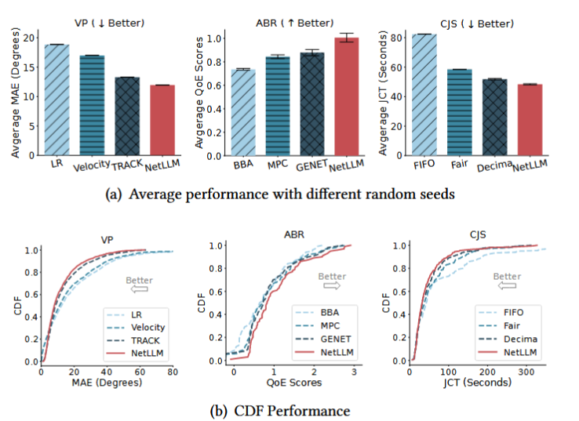
评价—总体评价
5
自强不息 厚德载物
Central South University

Slide 17
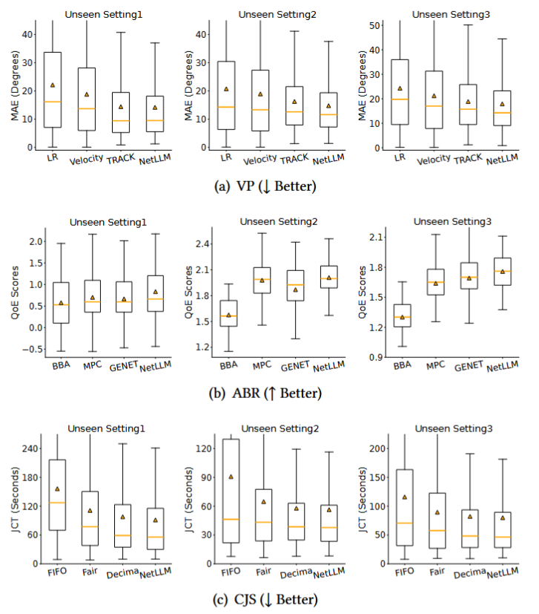
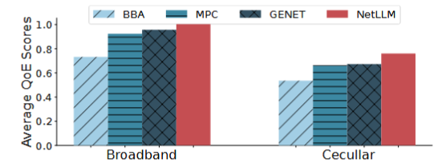
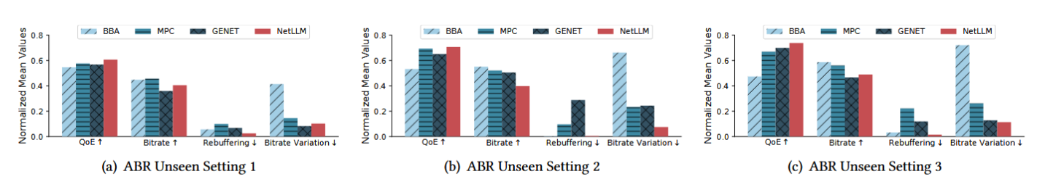
5
评价—一般化
评估了在不同于训练环境的各种设置下生成的测试环境中，
每个任务的所有方法的泛化性能：
采用NetLLM的Llama2在所有情况下的平均值和分布方面始
终优于基线
传统的DNN模型在看不见的环境中可能表现不佳
真实世界测试：
自强不息 厚德载物
Central South University

Slide 18
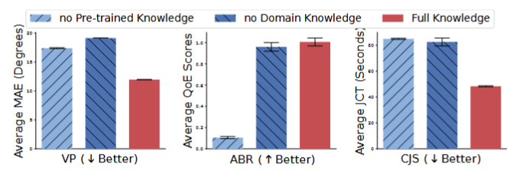
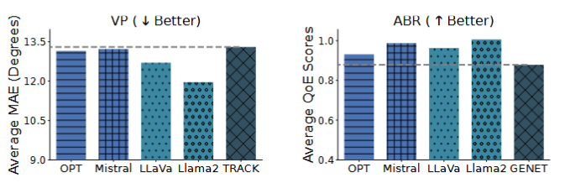
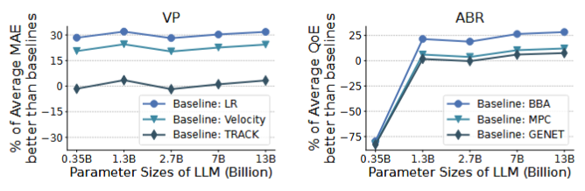
5
评价—深入探究
（2）不同类型LLM的影响
（1）预先培训和领域知识的重要性
（2）不同类型LLM的影响
模型 | 所用内存 | 生成一个答案所需时间
Llama2—7B | 29GB | 0.1-0.3s
OPT-1.3B | 7GB | 0.04s
（3）不同尺寸LLM的影响
（4）计算开销
自强不息 厚德载物
Central South University

Slide 19


Thanks For Listening

